Slide 1
Тренажер публичных выступлений
Кафедра математического обеспечения и применения ЭВМ
Введение в программную инженерию
Выполнили:
Смурова Анастасия Ильясов Ердос
Фролов Анатолий

Slide 2
Тренажер публичных выступлений
На выходе должно получиться веб-приложение тренажер, позволяющий докладчику объективно измерить
скорость речи
четкость речи
скорость доклада
проверить укладываемость во временное ограничение
сопоставить распознанные слова и текст речи или тезисы для выявления неосвященных тем

Slide 3
Методы решения, используемые технологии
Для решения данной задачи был использован функциональный подход (разделение задачи на подзадачи и написание модулей, решающих их, для дальнейшей сборки в целое приложение)
При решении используются технологии:
Язык программирования Python 3.6
Web-framework Django
Recognize_google api
Множество разнообразных библиотек

Slide 4
Постановка задачи
Цель: создание веб-приложения для тренировки публичных выступлений.
Задачи:
Создание веб-страницы с загрузкой презентации (сделано)
Создание модуля парсинга презентации (сделано)
Создание модуля распознавания речи пользователя (сделано)
Создания базы данных логинов/паролей для возможности привязки ранее загруженных презентаций (сделано)
Создание модуля расчетов скорости и четкости речи на основе распознанной речи пользователя (сделано)
Сборка модулей в единое приложение и доработка интерфейса (частично, не подключены графики)

Slide 5
Результаты:
Реализован модуль распознавания речи пользователя
Реализован модуль парсинга презентации
Реализован модуль анализа введенных данных с функциями
Создана страница веб-страница с полным функционалом

Slide 6
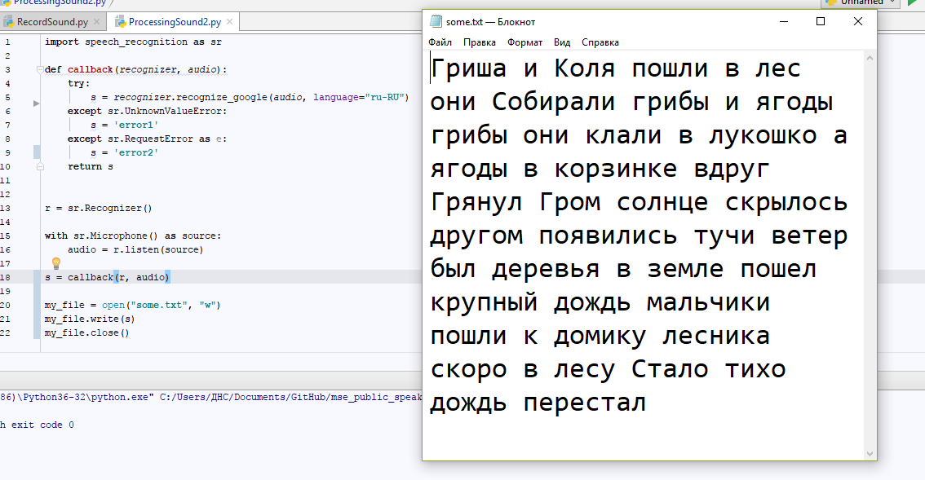
Распознавание речи пользователя
Гриша и Коля пошли в лес.
Они собирали грибы и ягоды. Грибы они клали в лукошко, а ягоды в корзинку. Вдруг грянул гром. Солнце скрылось. Кругом появились тучи. Ветер гнул деревья к земле. Пошел крупный дождь. Мальчики пошли к домику лесника. Скоро в лесу стало тихо. Дождь перестал.

Slide 7
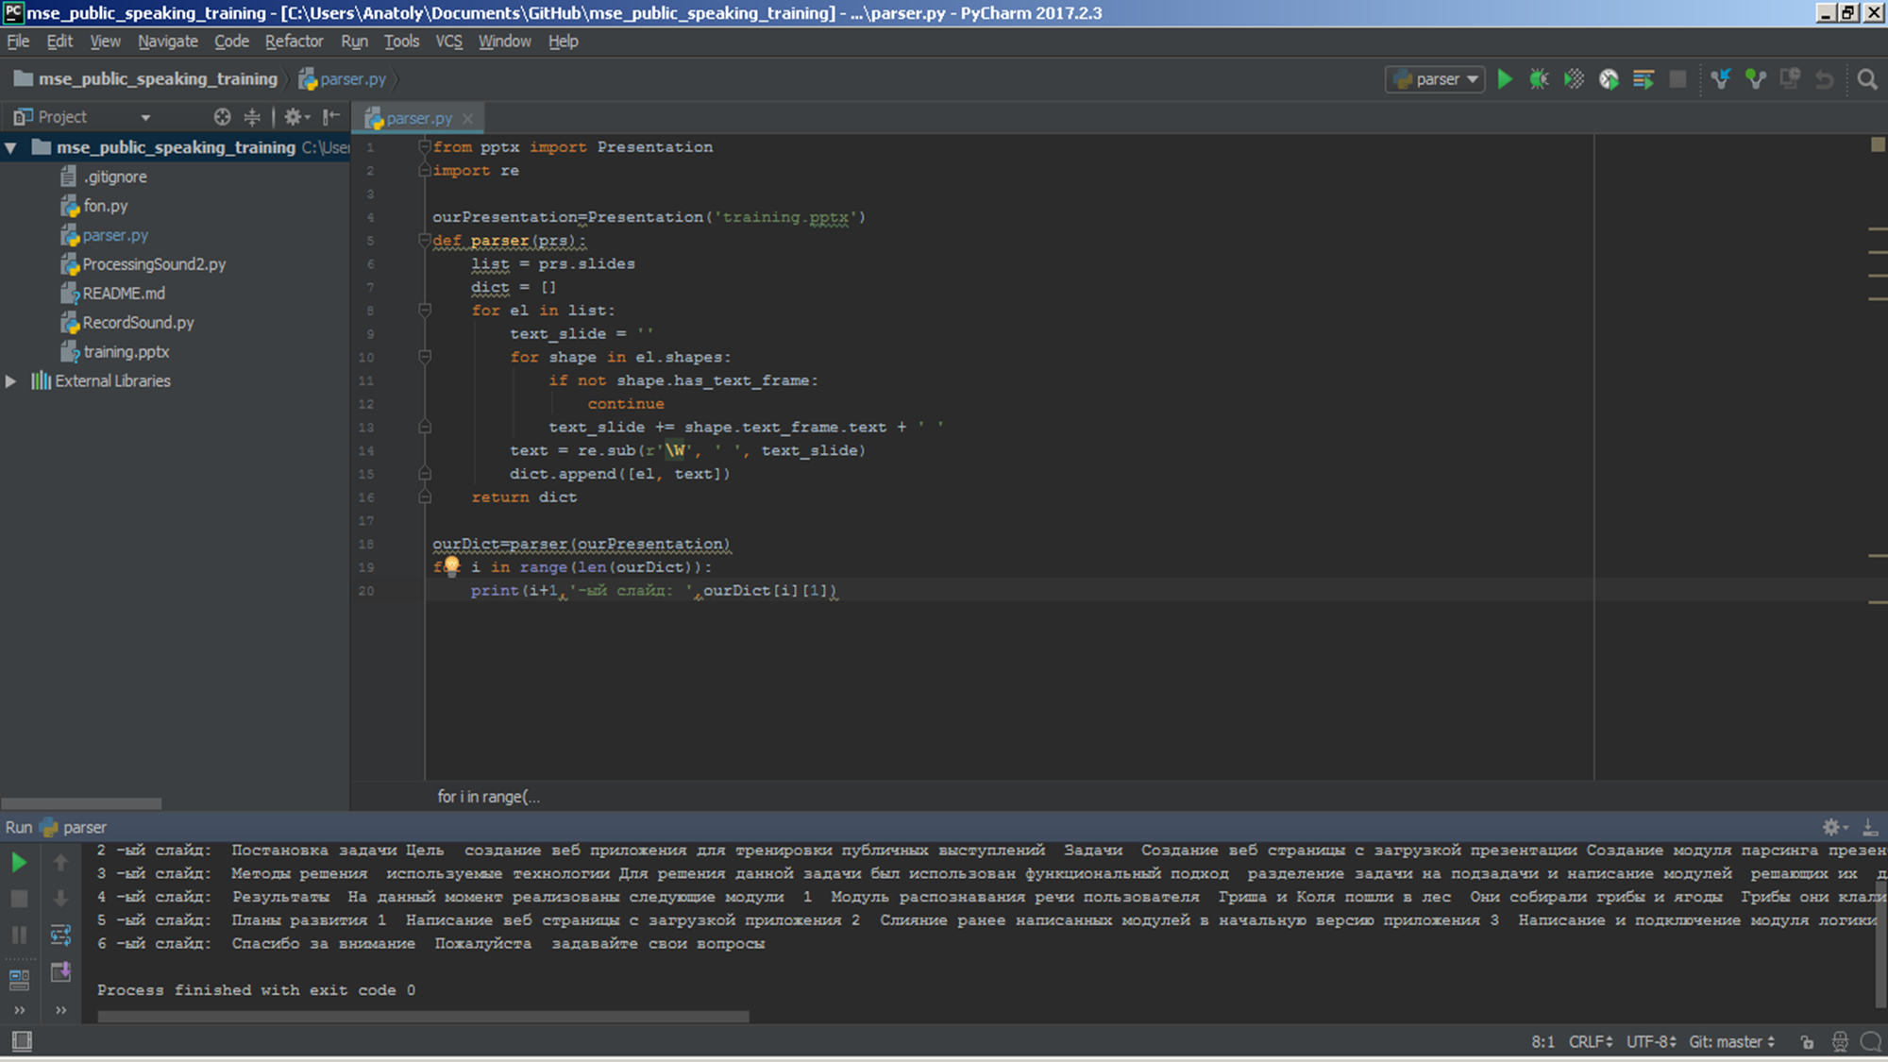
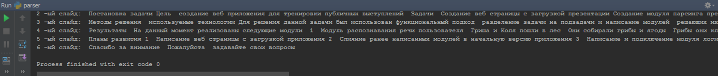
Парсинг презентации

Slide 8
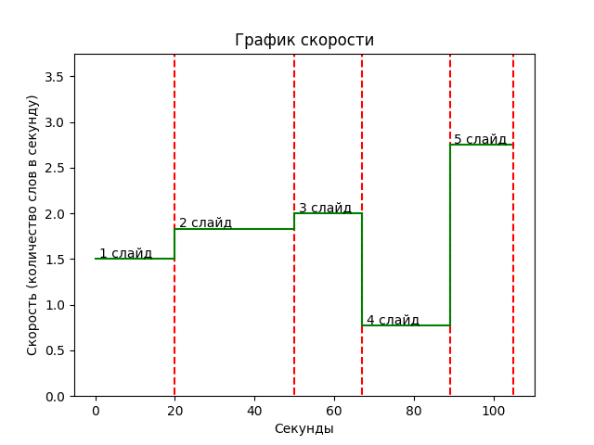
График скорости речи
В функцию передается два списка:
Список из секунды, в которые закончился показ данного слайда
Список с количеством слов, сказанным при просмотре каждого слайда

Slide 9
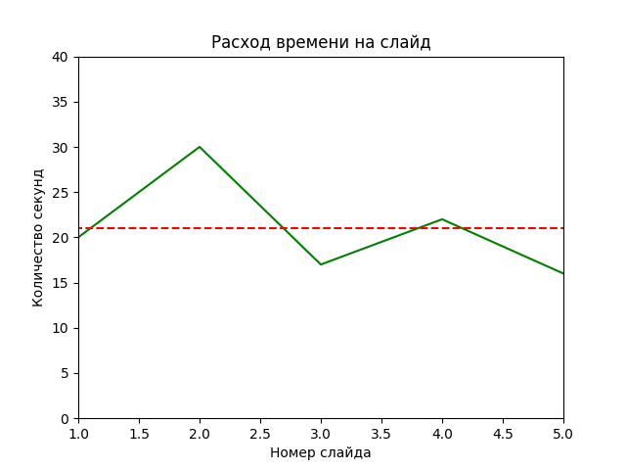
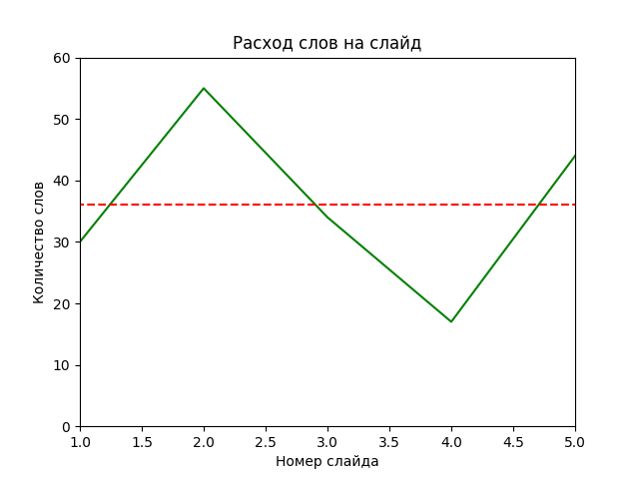
График скорости доклада
В функцию передается два списка:
Список из секунды, в которые закончился показ данного слайда
Список с количеством слов, сказанным при просмотре каждого слайда

Slide 10
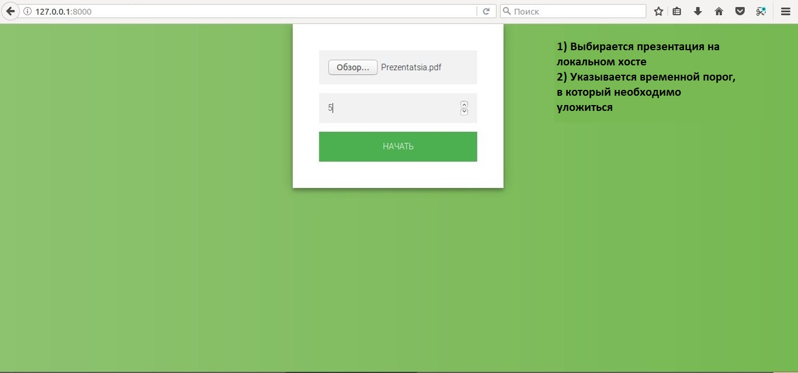
Веб-страница

Slide 11
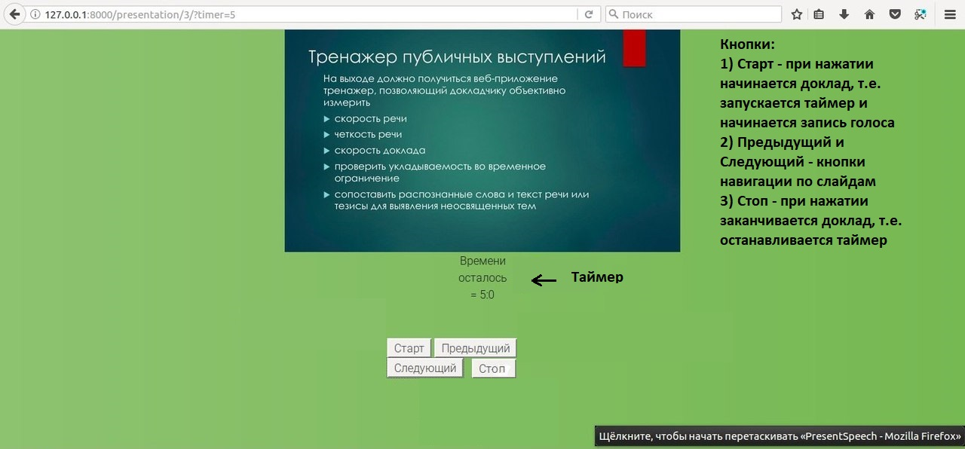
Веб-страница

Slide 12
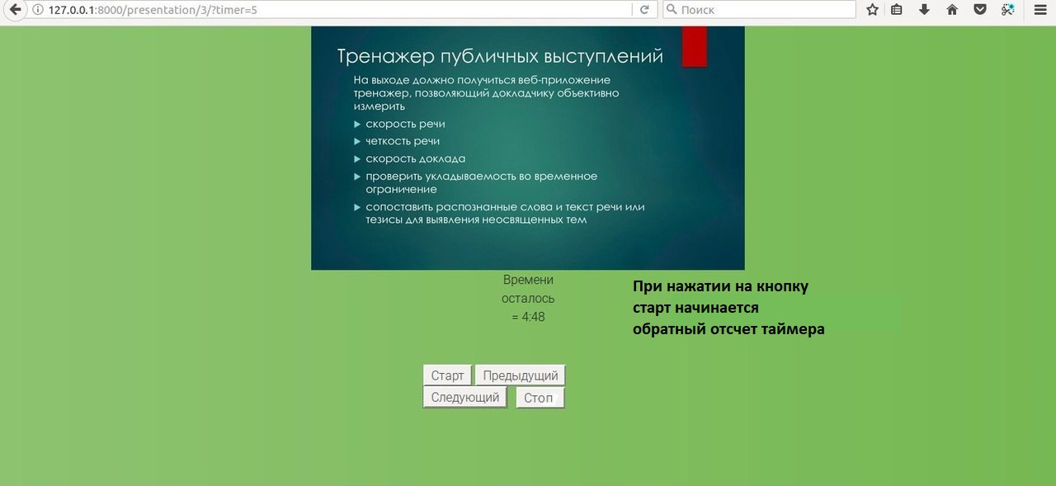
Веб-страница

Slide 13
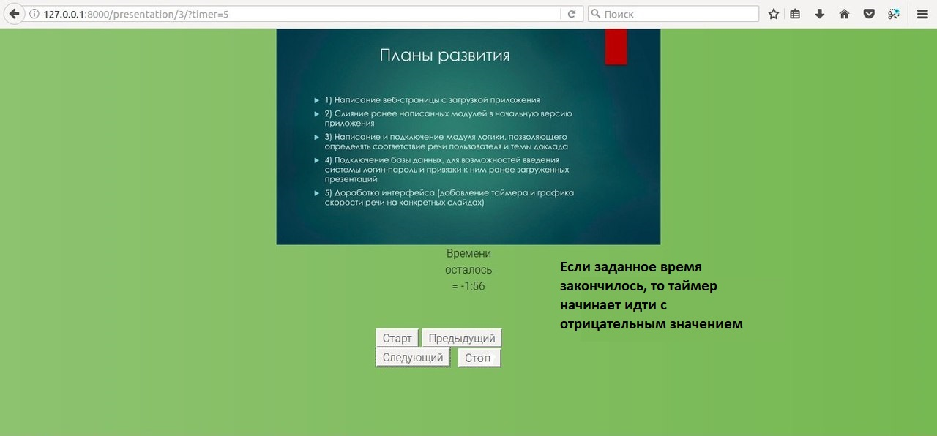
Веб-страница

Slide 14
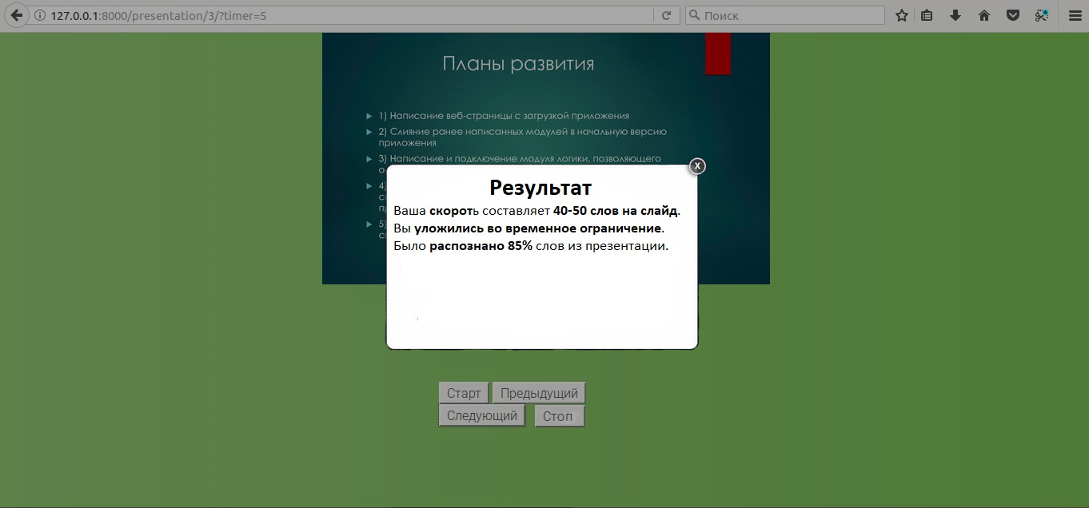
Веб-страница

